Slide 1
CAMELCASE
INTEGRANTES: DIANA PILOSO
ALEXIS SUQUILLO
NIVEL: SEXTO SISTEMAS
23/04/2018

Slide 2
Notación de Pascal (Pascal Case)
La nomenclatura de una variable o componente de un proyecto puede estar formada de una o varias palabras y se utiliza la notación de Pascal para escribir el nombre de los identificadores o palabras de un proyecto colocando en mayúscula la primera letra de cada palabra que forme el nombre del componente.
Por ejemplo:
ColorLetra, NombreProfesor, ClaveCliente

Slide 3
Notación de camello (Camel Case)
En la notación de camello (Camel Case) se escribe la primera letra de la identificación con minúsculas y la inicial de cada una de las palabras concatenadas se escribe con mayúscula.
Por ejemplo, nombreEstudiante, cantidadDeLitrosVendidos, claveDepartamento, etc

Slide 4
Notación húngara
La notación húngara es un estándar para identificar variables de un proyecto, en la que cada nombre de variable va acompañado por un prefijo que indica el tipo de dato de la variable seguido por una o varias palabras cuya inicial está escrita con mayúscula

Slide 5
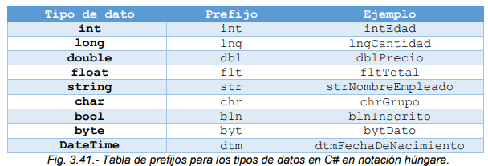
Notación húngara

Slide 6
Estándares de nomenclatura
Los estándares de nomenclatura de los componentes sintácticos de un proyecto (como los espacios de nombres, clases, variables, métodos, propiedades, controles visuales, etc.) son recomendaciones de estilo que mejoran la legibilidad de la codificación de un proyecto, de tal forma que se pueda identificar y diferenciar fácilmente a cada uno de ellos. A continuación se muestran algunos ejemplos de nomenclatura para los componentes más comunes de un proyecto.

Slide 7
Nomenclatura de los espacios de nombres (namespace)
La definición del nombre de los espacios de nombres regularmente está guiada por el nombre de la compañía (o autor) que lo desarrolla, seguido por el nombre de la tecnología (o tema). Algunos ejemplos de definiciones de espacios de nombres son: using BLT.EstructurasDeDatos;
using BLT.BasesDeDatos.Conexiones;

Slide 8
Nomenclatura de las clases
• Se debe utilizar un sustantivo en singular para nombrar una clase.
• Utilizar la notación de Pascal (Pascal Case).

Slide 9
Nomenclatura de las clases
• No utilizar un prefijo como C o T (algunos autores recomiendan el prefijo cls para programadores novatos en el paradigma orientado a objetos).
• No se debe utilizar el prefijo “_” (guión bajo). Algunos ejemplos de definiciones de clases son Empleado, FiguraGeometrica, Profesor, CuentaBancaria.

Slide 10
Nomenclatura de los atributos privados
• Utilizar notación camello (Camel Case).
• Identificar la variable con notación húngara. • Cuando el atributo es privado, se recomienda identificar el nombre de la variable con el prefijo “_” (guión bajo).
Algunos ejemplos de definiciones de atributos privados son _strNombre, _intEdad, _chrGrupo, _blnExiste.

Slide 11
Nomenclatura de los métodos
Utilizar verbos o frases con verbos para identificar a los métodos (recuerde que los métodos declarados en una clase representan las acciones que realizarán los objetos creados a partir de dicha clase).
• Utilizar la notación de Pascal (Pascal Case). Algunos ejemplos de definiciones de métodos son CalcularArea(), AgregarNodo(), VaciarLista(), EliminarDepartamento().

Slide 12
Nomenclatura de las variables locales
• Utilizar notación camello (Camel Case).
• Identificar la variable con notación húngara.
Algunos ejemplos de definiciones de variables locales son dblAreaCalculada, intResultado, intI, strValorDeRetorno.

Slide 13
Nomenclatura de los parámetros de los métodos
Utilizar nombres descriptivos relevantes para su contenido.
• Utilizar notación camello (Camel Case).
• Identificar la variable con notación húngara.
Algunos ejemplos de definiciones de parámetros son dblRadioCircunferencia, intCantidad, strNombreEstudiante

Slide 14
Nomenclatura de las propiedades
• Utilizar la notación de Pascal (Pascal Case).
• No se debe utilizar la notación húngara.
Algunos ejemplos de definiciones de propiedades son ClaveMatricula, EdadEstudiante, NombreEmpresa, NombreGerente.

Slide 15
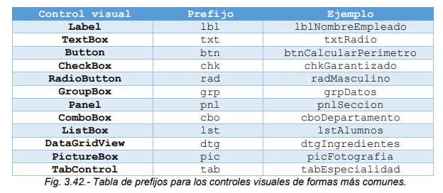
Nomenclatura de los controles visuales de las formas
Utilizar la notación de camello (Camel Case).
Utilizar la notación húngara mediante un prefijo específico de acuerdo al control visual utilizado

